Slide 1
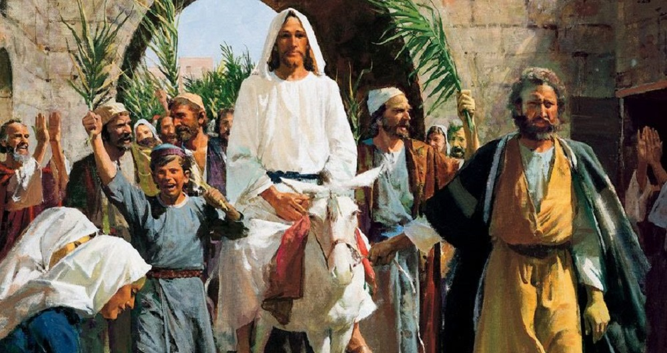
DOMINGO DE RAMOS DA PAIXÃO DO SENHOR

Slide 2
ENTRADA
HOSANA AO FILHO DE DAVI!
HOSANA AO FILHO DE DAVI!
BENDITO O QUE VEM EM NOME DO SENHOR!

Slide 3
ENTRADA
HOSANA AO FILHO DE DAVI!
HOSANA AO FILHO DE DAVI!
REI DE ISRAEL, HOSANA NAS ALTURAS!

Slide 5
SALMO RESPONSORIAL
MEU DEUS, MEU DEUS, POR QUE ME ABANDONASTES?

Slide 7
ACLAMAÇÃO
GLÓRIA E LOUVOR A VÓS, Ó CRISTO
JESUS CRISTO SE TORNOU OBEDIENTE, OBEDIENTE ATÉ A MORTE NUMA CRUZ; PELO QUE O SENHOR DEUS O EXALTOU, E DEU-LHE UM NOME MUITO ACIMA DO OUTRO NOME.
GLÓRIA E LOUVOR A VÓS, CRISTO

Slide 9
Oração da campanha da fraternidade 2026
DEUS, NOSSO PAI,
EM JESUS, VOSSO FILHO,
VIESTES MORAR ENTRE NÓS E
NOS ENSINASTES O VALOR DA DIGNIDADE HUMANA

Slide 10
Oração da campanha da fraternidade 2026
NÓS VOS AGRADECEMOS
POR TODAS AS PESSOAS E GRUPOS QUE,SOB O IMPULSO DO ESPÍRITO SANTO, SE EMPENHAM EM PROL DA MORADIA DIGNA PARA TODOS

Slide 11
Oração da campanha da fraternidade 2026
NÓS VOS SUPLICAMOS:
DAI-NOS A GRAÇA DA CONVERSÃO,
PARA AJUDARMOS A CONSTRUIR UMA SOCIEDADE MAIS JUSTA E FRATERNA,

Slide 12
Oração da campanha da fraternidade 2026
COM TERRA, TETO E TRABALHO PARA TODAS AS PESSOAS,
A FIM DE, UM DIA, HABITARMOS CONVOSCO A CASA DO CÉU.
AMÉM!

Slide 14
CANTO DE APRESENTAÇÃO DAS OFERENDAS
O INSULTO ME PARTIU O CORAÇÃO, NÃO SUPORTEI, DESFALECI DE TANTA DOR. EU ESPEREI QUE ALGUÉM DE MIM TIVESSE PENA, MAS FOI EM VÃO, POIS A NINGUÉM PUDE ENCONTRAR.
PROCUREI QUEM ME ALIVIASSE E NÃO ACHEI.
DERAM-ME FEL, COMO SE FOSSE UM ALIMENTO. EM MINHA SEDE, OFERECERAM-ME VINAGRE.

Slide 15
CANTO DE APRESENTAÇÃO DAS OFERENDAS
SENHOR, OUVI-ME POIS SUAVE É SUA VOZ
PONDE OS OLHOS SOBRE MIM COM GRANDE AMOR
NÃO OCULTEIS A VOSSA FACE AO VOSSO SERVO
COMO EU SOFRO, RESPONDEI-ME BEM DEPRESSA

Slide 16
CANTO DE APRESENTAÇÃO DAS OFERENDAS
O INSULTO ME PARTIU O CORAÇÃO, NÃO SUPORTEI, DESFALECI DE TANTA DOR. EU ESPEREI QUE ALGUÉM DE MIM TIVESSE PENA, MAS FOI EM VÃO, POIS A NINGUÉM PUDE ENCONTRAR.
PROCUREI QUEM ME ALIVIASSE E NÃO ACHEI.
DERAM-ME FEL, COMO SE FOSSE UM ALIMENTO. EM MINHA SEDE, OFERECERAM-ME VINAGRE.

Slide 17
CANTO DE APRESENTAÇÃO DAS OFERENDAS
POIS NOSSO DEUS ATENDE À PRECE DOS SEUS POBRES
E NÃO DESPREZA O CLAMOR DE SEUS CATIVOS
QUE CÉUS E TERRA GLORIFIQUEM O SENHOR
COM O MAR E TODO SER QUE NELE VIVE.

Slide 19
SANTO
SANTO, SANTO, SANTO
SENHOR DEUS DO UNIVERSO
O CÉU E A TERRA PROCLAMAM
A VOSSA GLÓRIA
HOSANA NAS ALTURAS

Slide 20
SANTO
SANTO, SANTO, SANTO
BENDITO O QUE VEM
EM NOME DO SENHOR
HOSANA NAS ALTURAS

Slide 22
COMUNHÃO
Ó PAI, SE ESTE CÁLICE NÃO PODE PASSAR SEM QUE EU O BEBA, FAÇA-SE A TUA VONTADE, A TUA VONTADE!

Slide 23
COMUNHÃO
GUARDEI A MINHA FÉ, MESMO DIZENDO: ‘É DEMAIS O SOFRIMENTO EM MINHA VIDA’
CONFIEI, QUANDO DIZIA NA AFLIÇÃO
‘TODO HOMEM É MENTIROSO! TODO HOMEM!

Slide 24
COMUNHÃO
Ó PAI, SE ESTE CÁLICE NÃO PODE PASSAR SEM QUE EU O BEBA, FAÇA-SE A TUA VONTADE, A TUA VONTADE!

Slide 25
COMUNHÃO
QUE PODEREI RETRIBUIR AO SENHOR DEUS, PORTUDO AQUILO QUE ELE FEZ EM MEU FAVOR?ELEVO O CÁLICE DA MINHA SALVAÇÃO, INVOCANDO O NOME SANTO DO SENHOR.

Slide 26
COMUNHÃO
Ó PAI, SE ESTE CÁLICE NÃO PODE PASSAR SEM QUE EU O BEBA, FAÇA-SE A TUA VONTADE, A TUA VONTADE!

Slide 27
COMUNHÃO
É SENTIDA POR DEMAIS POR DEMAIS PELO SENHOR, A MORTE DOS SEUS SANTOS, SEUS AMIGOS. EIS QUE SOU O VOSSO SERVO, Ó SENHOR, VOSSO SERVO QUE NASCEU DE VOSSA SERVA

Slide 28
COMUNHÃO
Ó PAI, SE ESTE CÁLICE NÃO PODE PASSAR SEM QUE EU O BEBA, FAÇA-SE A TUA VONTADE, A TUA VONTADE!

Slide 30
PÓS COMUNHÃO
EU TE ADORO, HÓSTIA DIVINA, EU TE ADORO, HÓSTIA DE AMOR!
ÉS DOS ANJOS O TESOURO
E DOS HOMENS O DULÇOR

Slide 31
PÓS COMUNHÃO
EU TE ADORO, HÓSTIA DIVINA, EU TE ADORO, HÓSTIA DE AMOR!
ÉS NA VIDA ALENTO E FORÇA, E NA MORTE O DEFENSOR

Slide 32
PÓS COMUNHÃO
EU TE ADORO, HÓSTIA DIVINA, EU TE ADORO, HÓSTIA DE AMOR!
ÉS NA TERRA FIEL AMIGO, E DO CÉU, FELIZ PENHOR

Slide 33
PÓS COMUNHÃO
EU TE ADORO, HÓSTIA DIVINA, EU TE ADORO, HÓSTIA DE AMOR!
ÉS MEU DEUS, EXCELSO E GRANDE, E DOS SÉCULOS, O SENHOR

Slide 35
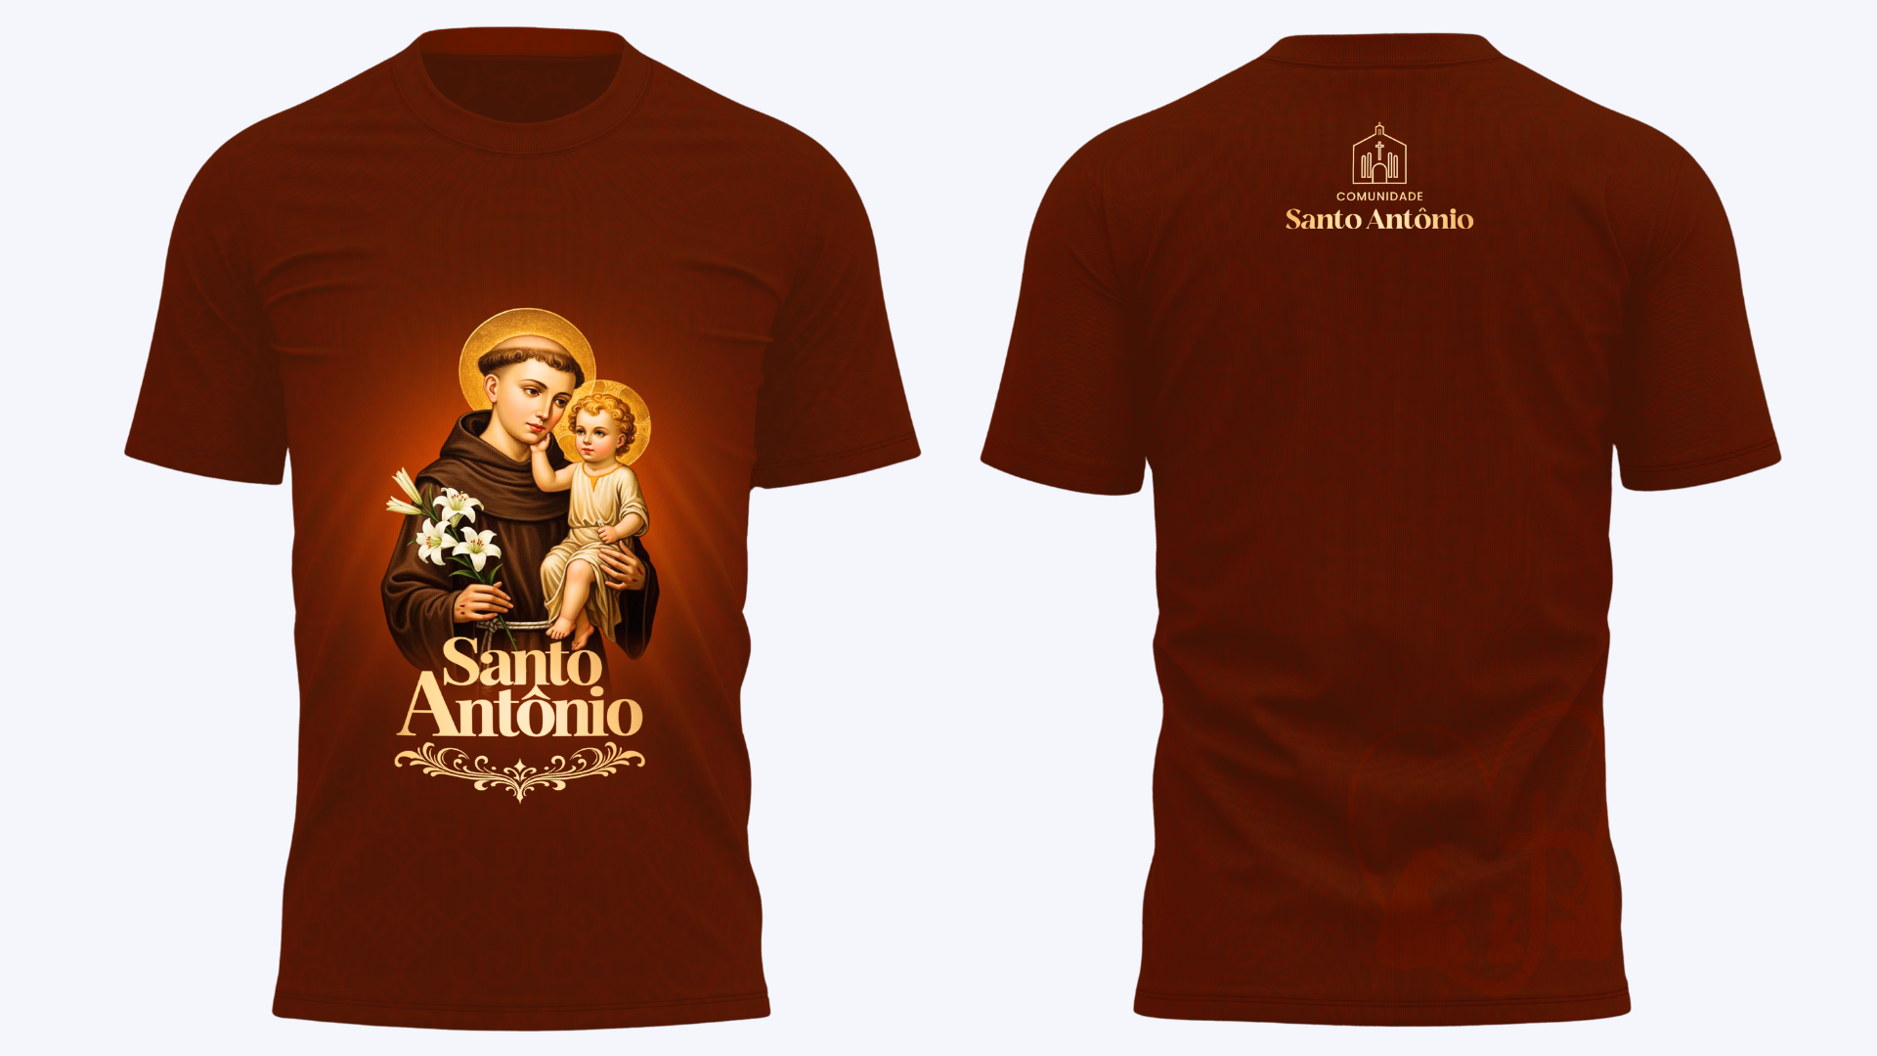

Slide 36
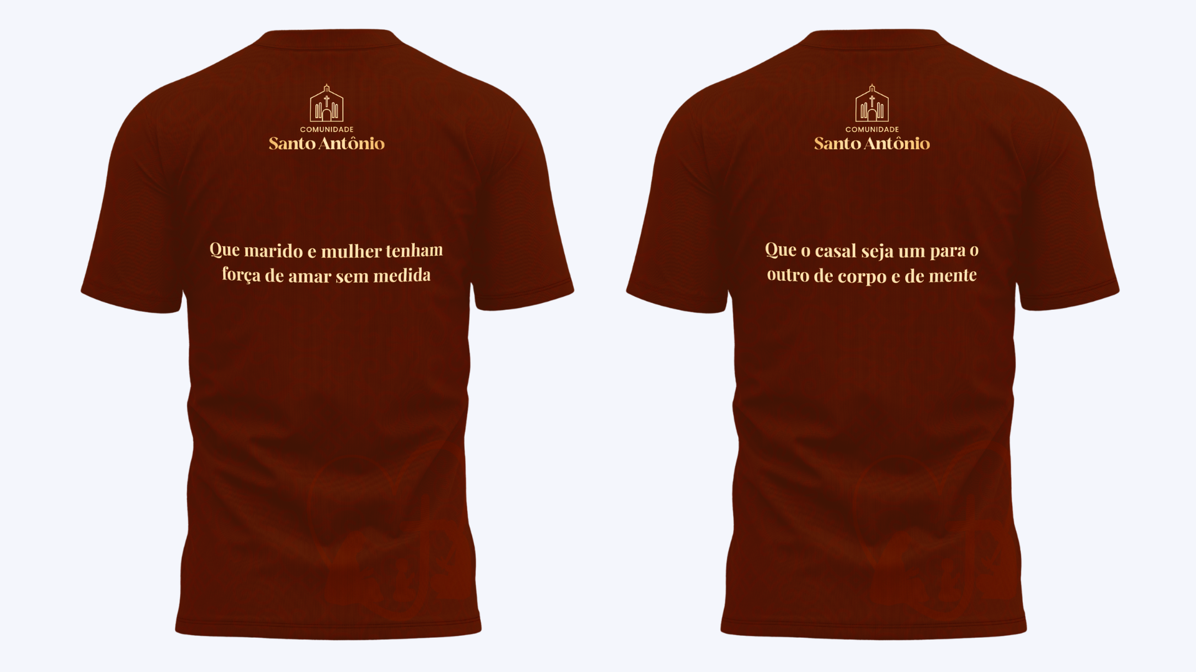

Slide 38
FINAL
HOSANA HEI HOSANA HA
HOSANA HEI HOSANA HEI
HOSANA HA (BIS)

Slide 39
FINAL
ELE É O SANTO ELE É O FILHO DE MARIA
ELE É O DEUS DE ISRAEL, ELE É O FILHO DE DAVI
SANTO É O SEU NOME É O SENHOR DEUS DO UNIVERSO
GLORIA A DEUS DE ISRAEL NOSSO REI E SALVADOR

Slide 40
FINAL
HOSANA HEI HOSANA HA
HOSANA HEI HOSANA HEI
HOSANA HA (BIS)

Slide 41
FINAL
VAMOS A ELE COM AS FLORES DOS TRIGAIS
COM OS RAMOS DE OLIVEIRA COM ALEGRIA E MUITA PAZ
SANTO É O SEU NOME É O SENHOR DEUS DO UNIVERSO
GLORIA A DEUS DE ISRAEL NOSSO REI E SALVADOR

